Slide 1


ОТЧЕТ О ДЕЯТЕЛЬНОСТИ
ГБУ «ЖИЛИЩНИК РАЙОНА МИТИНО»
2014 ГОД

Slide 2
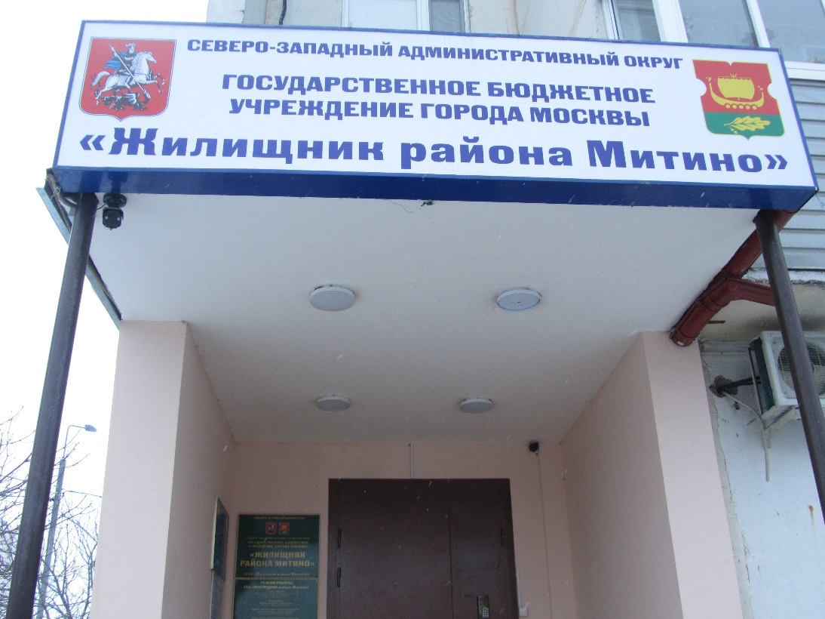
На балансе ГБУ «Жилищник района Митино» находятся:
125 дворовых территорий
163 детских площадок
11 межквартальных городков
57 спортивных площадок

Slide 3
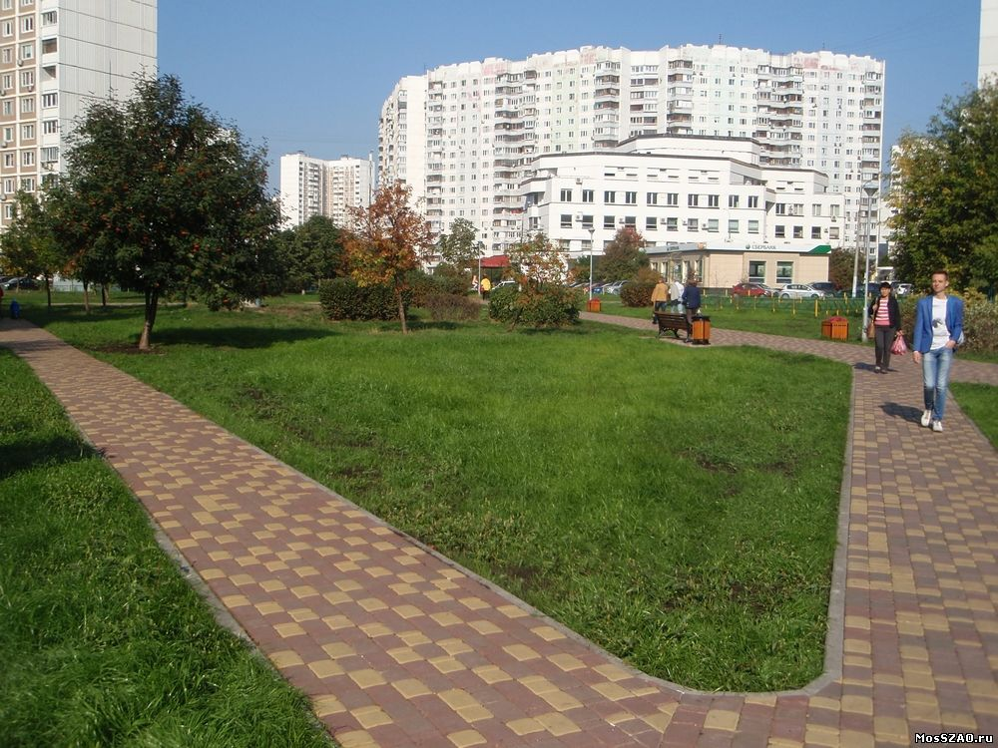
Благоустройство дворовых территорий
Выполнено:
- ремонт асфальтобетонного покрытия дворовых проездов и тротуаров – 27964,1 кв.м.;
- ремонт 5231 кв.м. детских площадок с устройством основания и заменой МАФ (134ед.);
- устройство и ремонт 7 контейнерных площадок;
- замена декоративного металлического ограждения – 2 000 п.м.;
- замена и установка бортового камня – 4457,5 п.м.;
- замена и установка садового камня – 1366 п.м.;
- устройство новых пешеходных дорожек – 462 кв.м.;
- устройство плиточного покрытия пешеходных дорожек – 411,4 кв.м.;
- ремонт газонов – 3500 кв.м. с посадкой кустарника 2650 шт.;
- устройство альпийских горок – 9 шт.;
- ремонт лестниц – 23 шт.;
- установка антипарковочных столбиков – 1040 шт.;
- устройство дополнительных 896 парковочных мест.

Slide 4
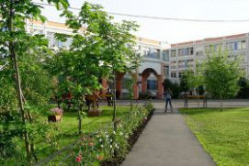
Благоустройство территорий учреждений образования
Выполнены работы по благоустройству 9 территорий образовательных учреждений. В рамках реализации выделенных средств по данной программе выполнены работы:
- Ремонт асфальтобетонного покрытия – 2809 кв.м.
- Устройство оснований прогулочных площадок (резиновое покрытие) – 3997 кв.м.;
- Устройство покрытий «искусственная трава» - 862 кв.м.;
- Замена бортового камня – 808 п.м.;
- Установка садового камня – 3470 п.м.;
- Устройство плиточных дорожек – 86,6 кв.м;
- Ремонт газона – 3500 кв.м.;
- Установка контейнерных площадок – 4 шт.;
- Устройство мест для зрителей – 70 кв.м.;
- Устройство спортивных площадок – 1345,6 кв.м.;
- Устройство беговых дорожек – 175 кв.м.;
- Устройство металлических ограждений – 384 п.м.;
- Установка ограждений футбольного поля – 720 кв.м.;
- Устройство ограждения баскетбольной площадки – 120 кв.м.;
- Устройство основания под цветник – 24 кв.м.;
- Устройство прыжковых ям – 42,75 кв.м.;
- Устройство резинового покрытия на верандах – 1535 кв.м.;
- Устройство оснований площадок из гранитной высевки – 3501 кв.м.;
- Устройство «полос препятствий» - 965 кв.м.;
- Устройство баскетбольных площадок – 511 кв.м.;
- Устройство площадок для разбега – 117 кв.м.;
- Устройство новых прогулочных веранд с демонтажем старых – 9 шт.;
- Устройство навесов для детских колясок – 11,2 кв.м.;
- Установка заградительной сетки – 200 п.м.;
- Устройство «живой изгороди» - 120 п.м.;
- Устройство ограждения из поликарбоната – 1023,4 кв.м.;
- Устройство «Автогородка» (комплект из 8 единиц) – 1шт.;
- Устройство волейбольной площадки – 200 кв.м.

Slide 5
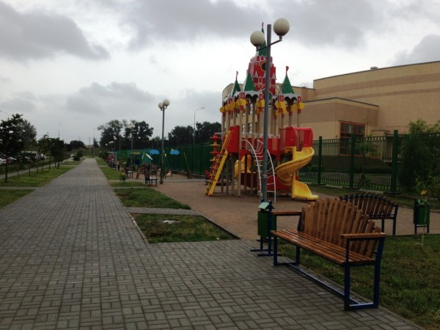
Подготовка и согласование адресных перечней на 2015 год.
В 2015 году в районе Митино в Программу ЖИЛИЩЕ «Благоустройство территорий жилой застройки» включено 7 дворовых территорий.
Затраты на работы составили 7,708 млн. руб.
Планируется выполнить работы:
• Ремонт контейнерных павильонов – 1 шт.
• Установка МАФ на детских площадках – 51 шт.
• Устройство полиуретанового покрытия на детских площадках площадью 2665 кв.м.
• Посадка кустарниковой растительности – 150 шт.

Slide 6
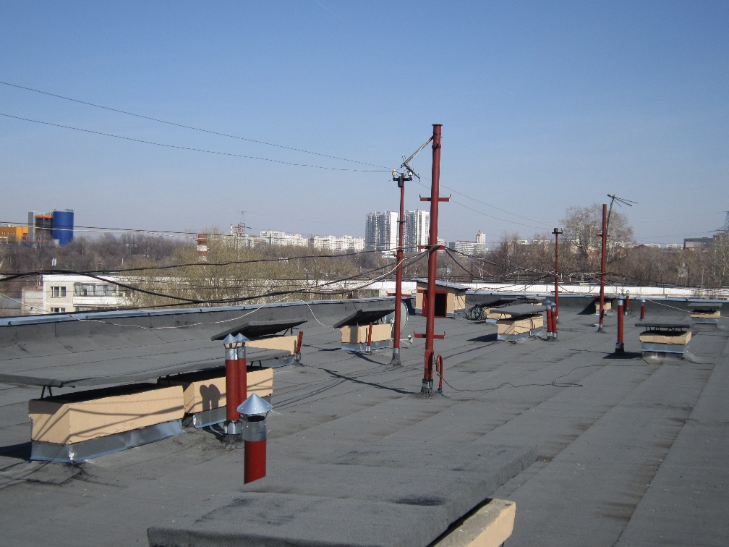
Выборочный капитальный ремонт жилых домов
Работы выполнялись в 21 многоквартирном жилом доме.
Основные виды работ:
- ремонт кровель (8 домов) – 11 549 кв.м.;
- ремонт межпанельных стыков (6домов) – 59 076 п.м.;
- ремонт инженерных коммуникаций:
- горячее водоснабжение (12 домов)– 8 480,1 п.м.;
- система канализации – 14 домов – 230 п.м.;

Slide 7
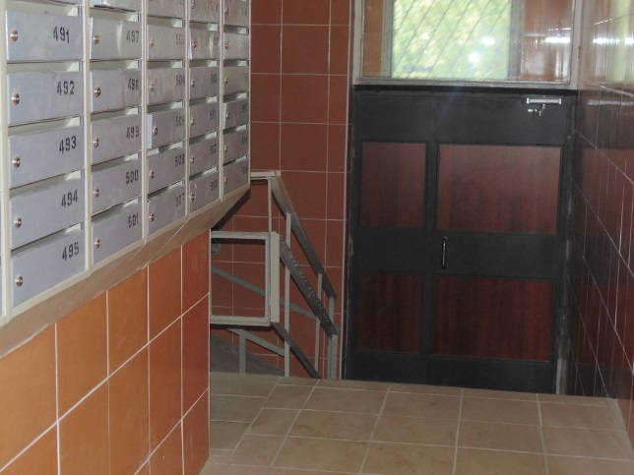
Ремонт подъездов в жилых домах
Всего подъездов: 1037.
Первоначальный план: 79 подъездов.
Фактическое выполнение: 163 подъезда.

Slide 8
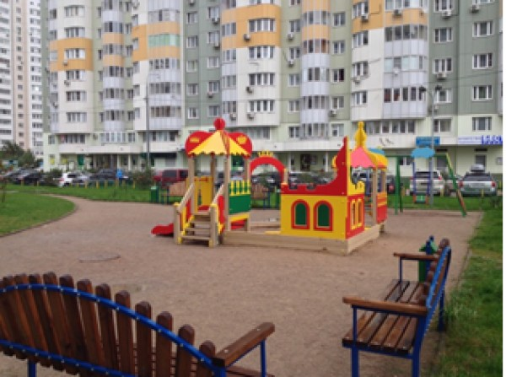
Содержание и уборка территории
Общая площадь уборки 991 тыс.кв.м,
в том числе:
- механизированная уборка – 408 тыс. кв.м,
- ручная – 583 тыс. кв.м.
В зимний период 2014 - 2015 года закуплено ПГМ (противогололедные реагенты) в количестве 330 тонн.
Обустроено 28 мест хранения ПГМ на дворовых территориях района.

Slide 9
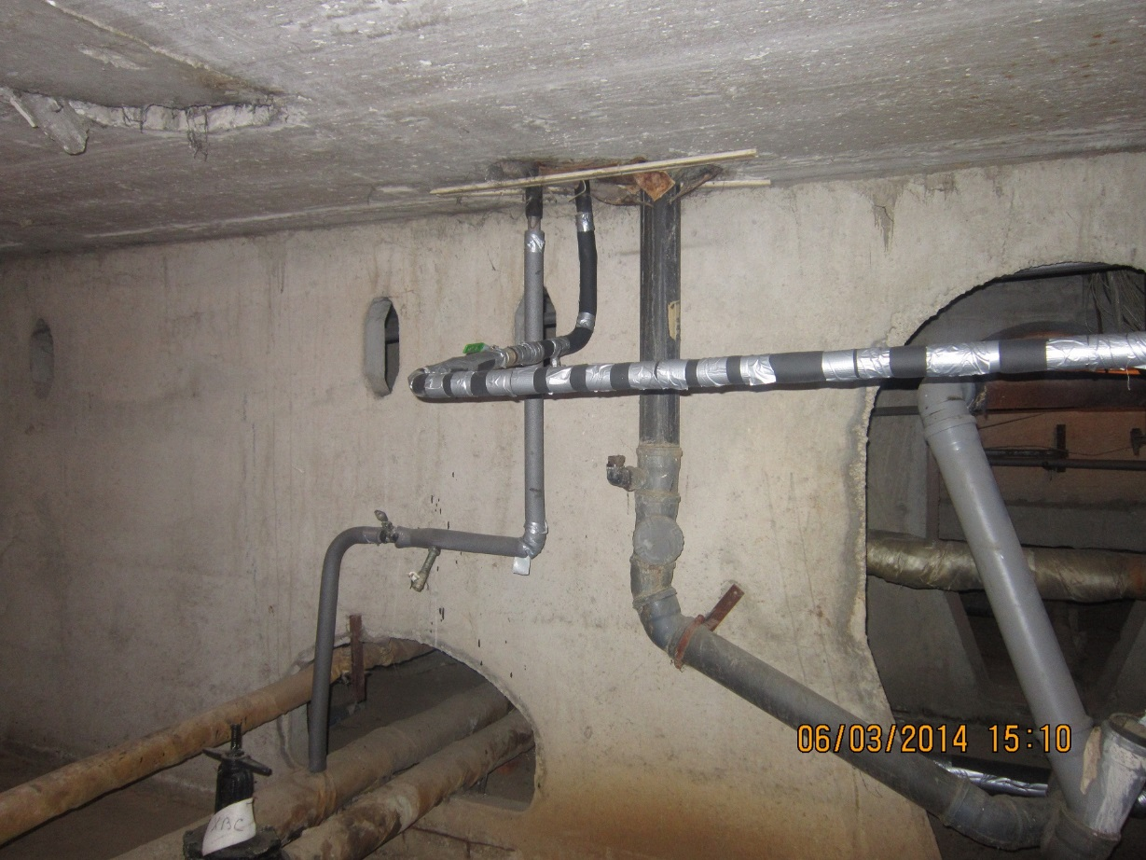
Подготовка к зиме объектов жилищного фонда, коммунального хозяйства и социально-культурного назначения
Подготовлено 267 жилых домов к эксплуатации в осенне-зимний период 2014-15г.
Работы по подготовке жилого фонда завершены до 01 сентября 2014 года.

Slide 10
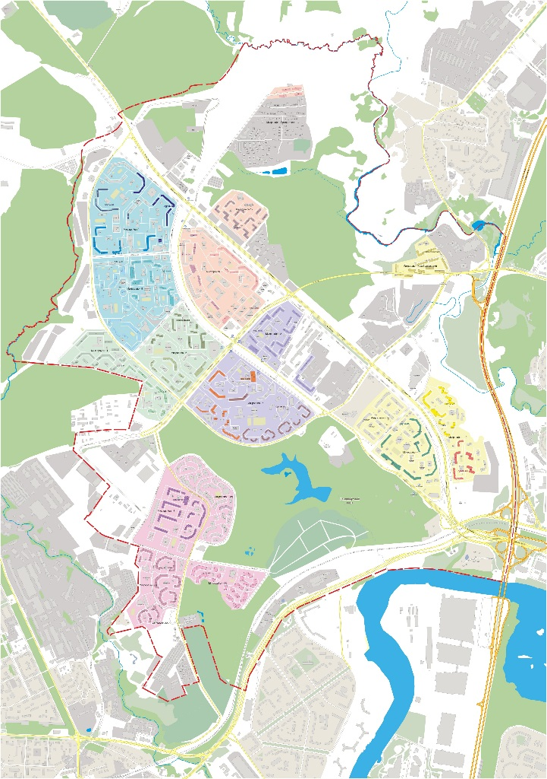
Работа с управляющими организациями по обеспечению содержания жилищного фонда, содержания общедомового оборудования (ТСЖ)
Жилищный фонд района состоит из 263 многоквартирных домов 3 социальных домов, 3 общежитий, 4 коттеджей для многодетных семей, 22 коттеджей ТСЖ МЖК Рождествено, 42 домов частного жилого сектора.
В управлении ГУП ДЕЗ в 2014году находилось 184 дома,
ЖСК – 29;
ООО «ЛИК» - 1;
ЗАО «Эстейт-Сервис» - 6;
ТСЖ – 36;
УК «Северо-Запад» - 7 домов.

Slide 11
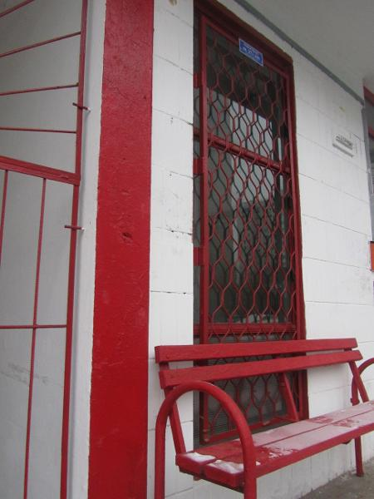
Работа по контролю, за состоянием подвалов, чердаков, подъездов, домовладений
В жилом фонде района, находящемся на обслуживании ГБУ «Жилищник района Митинол», - 737 подъездов. Все они закрыты на домофоны и запирающие устройства, которые обслуживаются подрядными организациями ООО «Дом-Сервис», ООО «Вертикаль ЖКХ», ООО «Энергия М» и ООО «Защита –Н» и частными компаниями.
Ежедневно сотрудниками эксплуатирующих организаций осуществляется проверка 174 чердачных, 184 подвальных помещений.

Slide 12
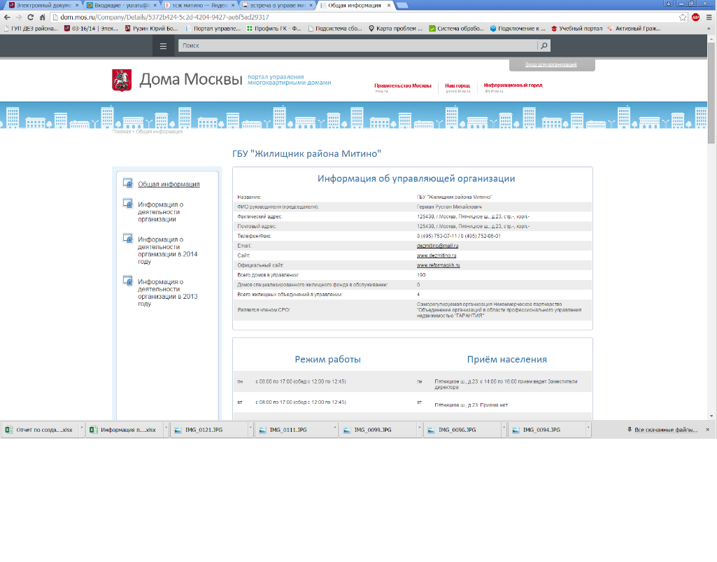
Работа с собственниками помещений в многоквартирных домах
- заключено 57 договоров на предоставление бюджетных субсидий на содержание и ремонт общего имущества многоквартирного дома на общую сумму: 248086,55 тыс. руб.;
- ежеквартально предоставляются отчеты по использованию бюджетных субсидий за текущий период;
- ведётся работа по размещению информации о деятельности ГБУ на портале «Дома Москвы»;
- ГБУ принимало участие в семинарах, проводимых Центром реформы в ЖКХ;
- все заявки, поступавшие на ОДС, выполнены в срок.

Slide 13
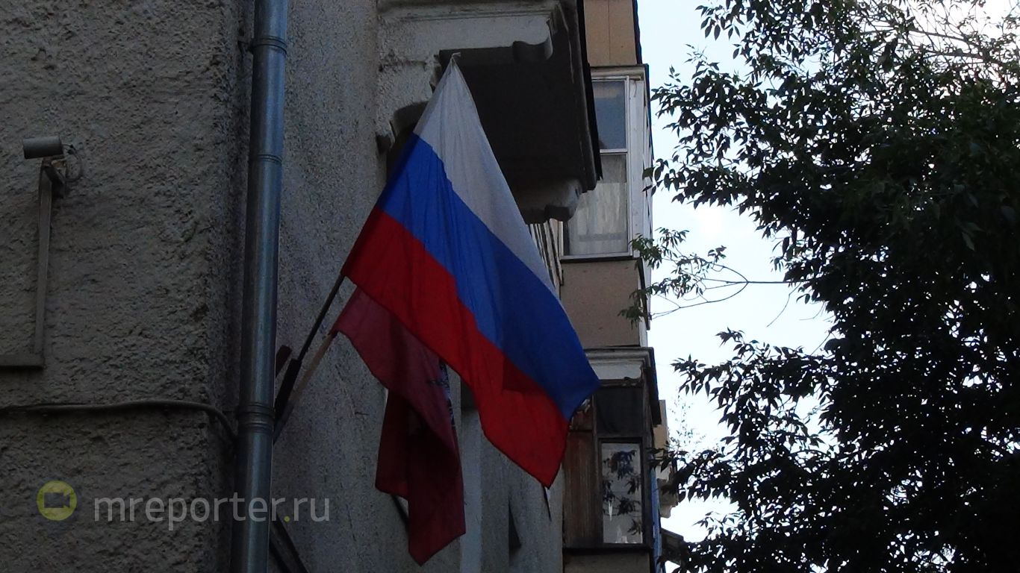
Праздничное оформление, вывешивание государственных флагов Российской Федерации и флагов города Москвы
Государственные флаги и флаги города Москвы вывешиваются на жилых зданиях района в Дни государственных праздников и праздников города Москвы.

Slide 14
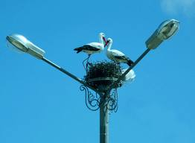
Освещение.
Установка опор наружного освещения
В течение 2012 - 2013 годов в ходе реализации городской программы установлено 287 опор освещения (255 – 2012 и 32 – 2013).
Сформирован и утвержден на совете депутатов адресный перечень установки опор в 2014 году. Перечень через префектуру округа передан в Департамент топливно-энергетического хозяйства города Москвы. Запланировано дополнительно установить 62 опоры.

Slide 15

ГБУ «Жилищник района Митино», 2015 год

